Slide 1
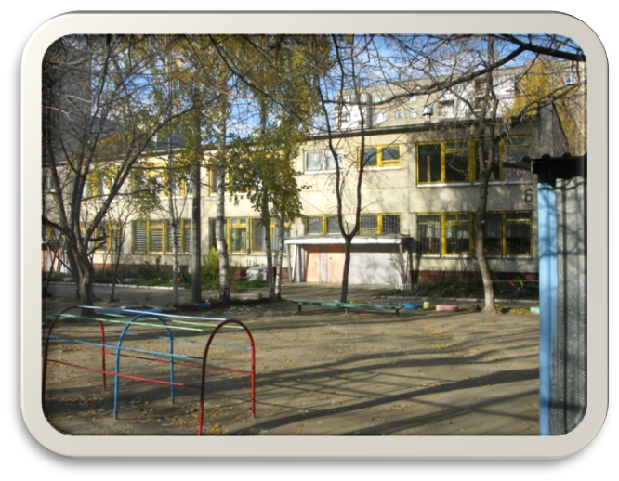
Ваш ребёнок идёт в детский сад
памятка для родителей
по адаптации детей к дошкольному учреждению

Slide 2
Содержание
1. Что такое адаптация – читать далее
2. Адаптация: готовимся заранее – читать далее
распорядок дня - читать далее
рацион питания - читать далее
навыки самообслуживания - читать далее
игра - читать далее
общение с другими детьми и взрослыми - читать далее
3. Адаптация: вы пришли в детский сад
максимум внимания - читать далее
готовность родителей – читать далее
соблюдайте график адаптации – читать далее
воспитатель - ваш помощник – читать далее
техника расставания - читать далее
никакой дополнительной нагрузки – читать далее
семья – читать далее
не пугайте детским садом! – читать далее
4. Список источников – читать далее

Slide 3
что такое адаптация
Адаптация – это приспособление организма к новой обстановке.
Детский сад для ребёнка является новым, ещё неизвестным пространством, с новым окружением и новыми отношениями.
к содержанию

Slide 4
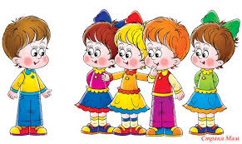
Адаптация: готовимся заранее
Глубоко ошибаются те, кто не готовят ребёнка к детскому саду заранее. Сделать это надо за 1-2 месяца до поступления в учреждение.
Задача этого этапа – сформировать такие стереотипы в поведении ребенка, которые помогут ему безболезненно войти в новые для него условия жизни.
к содержанию

Slide 5
Адаптация: готовимся заранее
1. Приблизьте распорядок дня ребенка дома к режиму дошкольного учреждения.
Когда малыш придет в группу, он так же, как и все дети, охотно сядет за стол в определенные режимом часы кормления, будет испытывать потребность в отдыхе в часы сна всей группы. Его не нужно будет переучивать, ломать неправильные привычки.
к содержанию

Slide 6
Адаптация: готовимся заранее
2.Уделите внимание рациону питания, приучите есть ребёнка разнообразные овощные блюда, творожные запеканки, рыбное суфле и т.д. В детском саду он не будет отказываться от знакомой пищи, не останется голодным.
к содержанию

Slide 7
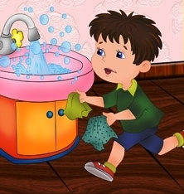
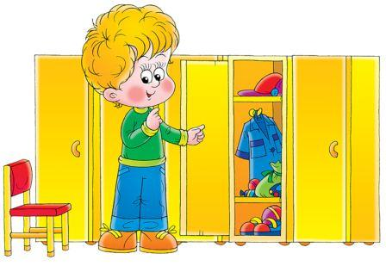
Адаптация: готовимся заранее
3. Развивайте навыки самообслуживания:
учите малыша самостоятельно кушать;
одеваться и раздеваться;
мыть руки и лицо, вытираться полотенцем.
пользоваться горшком, проситься в туалет.
Ребенок, умеющий есть, раздеваться и одеваться в детском саду не будет чувствовать себя беспомощным, зависимым от взрослых, что положительно скажется на его самочувствии.
к содержанию

Slide 8
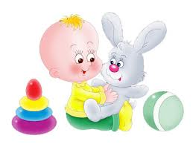
Адаптация: готовимся заранее
4. Учите ребёнка играть.
Умение самостоятельно занять себя игрушками поможет отвлечься ему от переживаний, на какое-то время сгладить остроту отрицательных эмоций.
к содержанию

Slide 9
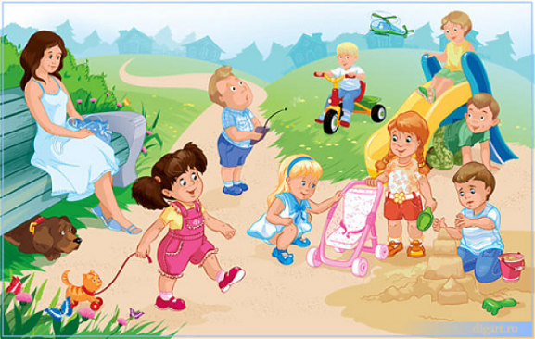
Адаптация: готовимся заранее
5. Готовьте ребенка к общению с другими детьми и взрослыми:
посещайте с ним детские парки и площадки, приучайте к игре в песочницах, на качелях;
ходите с ним на праздники, на дни рождения друзей;
наблюдайте, как он себя ведет: стесняется, уединяется, конфликтует, дерется или же легко находит общий язык, контактирует со сверстниками, тянется к общению, раскован.
к содержанию

Slide 10
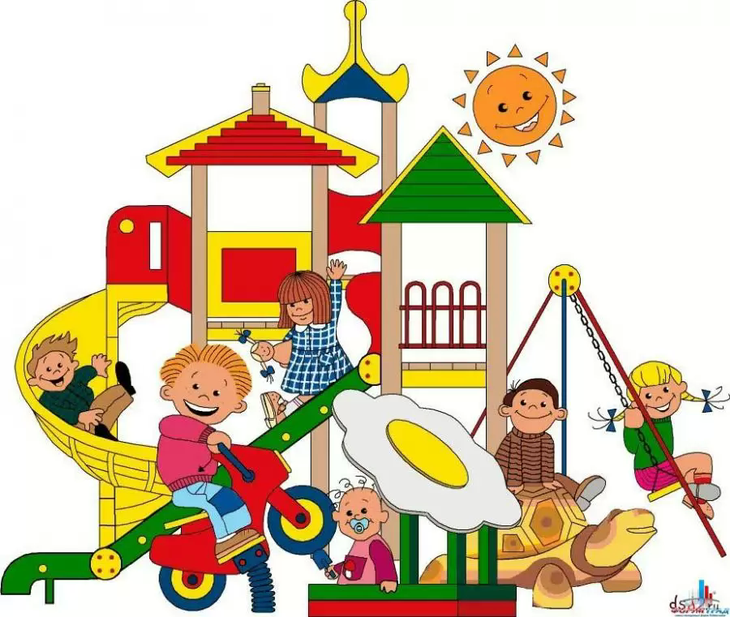
Адаптация: готовимся заранее
Если ребенку трудно вступать в контакт со сверстниками, помогите ему: научите его правильно здороваться с группой детей, предлагать свои игрушки, попросить разрешения играть с чужими. Правильно реагировать на отказ, находя компромиссный вариант.
Ближе к поступлению старайтесь гулять с ребенком около детского сада. Обращайте внимание малыша на детей, играющих на территории детского сада, особенно если среди них есть знакомые и друзья ребенка.
к содержанию

Slide 11
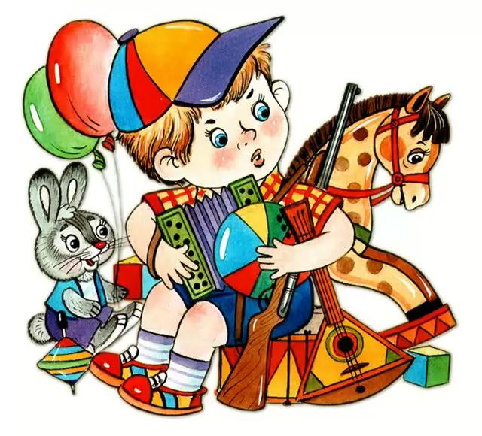
Адаптация: вы пришли в детский сад
Максимум внимания
Как бы хорошо ни был малыш подготовлен к детскому саду, на первых порах ему будет трудно. В этот период максимально бережно относитесь к нему. Особое внимание обратите на организацию полноценного отдыха ребёнка. Не стоит водить его в гости, поздно возвращаться домой, принимать у себя друзей. Малыш в этот период перегружен впечатлениями, следует щадить его нервную систему.
к содержанию

Slide 12
Адаптация: вы пришли в детский сад
Готовность родителей
Самое главное – положительный настрой на детский сад, если вы верите, что это самое лучшее место на земле для вашего ребёнка. Так будет считать и он.
к содержанию

Slide 13
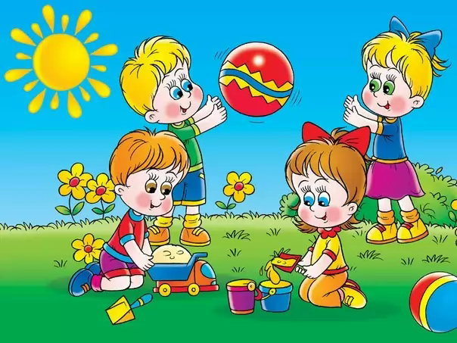
Адаптация: вы пришли в детский сад
Соблюдайте график адаптации
С ним вас познакомят воспитатели. Не торопите события. Дайте ребёнку возможность постепенно привыкнуть к новым условиям, к новым людям, к новым правилам, к отсутствию родителей и других близких.
к содержанию

Slide 14
Адаптация: вы пришли в детский сад
Воспитатель – ваш помощник
Ежедневно общайтесь с воспитателем, но не с целью выспросить, кто толкнул, а кто отобрал игрушку, а с целью выяснить, как вам скорректировать свои взаимоотношения с ребёнком дома, чтобы он легче и быстрее привыкал к новым условиям жизни. Пусть воспитатель станет вашим помощником в воспитании ребёнка.
к содержанию

Slide 15
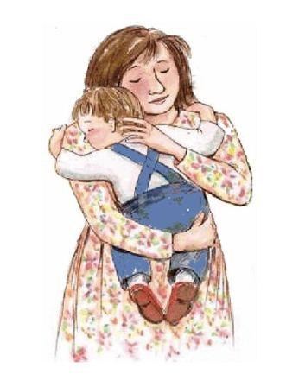
Адаптация: вы пришли в детский сад
Техника расставания
Чтобы ребёнку было легче с вами расставаться по утрам, придумайте какой-нибудь ритуал:
«прощальное» окошко. Если есть место, откуда ребёнок может выглянуть на улицу, пусть он смотрит, как вы машете ему рукой или шлёте воздушный поцелуй;
воздушные поцелуи, особые словечки, объятия – то, что действительно понравится малышу, принесёт ему положительные эмоции при расставании.
к содержанию

Slide 16
Адаптация: вы пришли в детский сад
Никакой дополнительной нагрузки
Отложите на время все нововведения. Сейчас не подходящий момент, чтобы делать в квартире ремонт или устраивать кроху в новый кружок.
В детском саду ребёнок расходует много энергии. У него достаточно новых впечатлений. Он обычно устаёт к вечеру. Создайте дома спокойную обстановку. После возвращения домой пусть малыш ужинает и занимается спокойными играми: ему надо успокоиться, а возможно, даже побыть наедине с собой.
к содержанию

Slide 17
Адаптация: вы пришли в детский сад
Семья
Когда ребёнок приходит домой, ему нужно от мамы с папой то, чего он не получает в садике: участия, позитивного внимания взрослых и возможности выговориться. Поэтому, приведя кроху домой, не бросайтесь сразу выполнять домашние дела. Побудьте с ним, поиграйте или почитайте вместе.
Не спешите домой после садика, остановитесь по пути на детской площадке или просто походите, сопровождая прогулку весёлой беседой. Это поможет перестроиться на домашнюю обстановку. Обсудите с малышом прошедший день, терпеливо выслушайте его, ответьте на все вопросы и обязательно поддержите, если произошла малейшая неприятность.
к содержанию

Slide 18
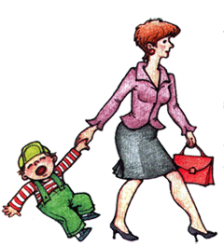
Адаптация: вы пришли в детский сад
Не пугайте детским садом!
Если ребёнок возбуждён и неуправляем, не пытайтесь приструнить его фразами типа: «Если не успокоишься, отведу тебя обратно в детский сад!». Не формируйте образ детского сада, как места, которым наказывают.
к содержанию

Slide 19
Удачи вам, дорогие родители!
Соблюдая эти несложные рекомендации и проявляя максимум любви и терпения к малышу, вы постепенно заметите, что негативные проявления в поведении ребенка быстро начнут уменьшаться, а потом и вовсе сойдут на «нет». А затем вы с удивлением, а потом и гордостью, начнете отмечать, что малыш стал гораздо самостоятельнее и приобрел много полезных навыков.
к содержанию

Slide 20
Список источников
Ватутина Н.Д.- Ребёнок поступает в детский сад/Под ред. Л.И. Колпан. – М.; Просвещение.1983.
Найбауэр А.В. Создание условий адаптации детей раннего возраста к детскому саду. – М.:ТЦ Сфера,2013.
Теплюк С.Н. Актуальные проблемы развития и воспитания детей от рождения до трёх лет. - пособие для педагогов дошкольных учреждений. - М.: МОЗАИКА – СИНТЕЗ, 2010.
Социальная сеть работников образования nsportal.ru - http://nsportal.ru/detskii-sad/materialy-dlya-roditelei/pamyatka-dlya-roditeley-ya-idu-v-detskiy-sad
Психологи на b17.ru - http://www.b17.ru/article/6326/

